Slide 1
منى الثبيتي

Slide 2
التاريخ : / / 1443هـ
تمهيد :
الحصة : الفصل : 1 /
12 ، 18 ، 24
اذا كان للحشرة 6 أرجل فما عدد الأرجل
لحشرتين ؟ ثم لثلاث ؟ ثم لأربع حشرات ؟
8 ، 12 ، 16
اذاكان للخروف 4 أرجل فما عدد أرجل خروفين ؟ ثم ثلاثة ؟ ثم أربعة .
اذا كان للخيمة 3 أعمدة ، فما عدد الأعمدة
لخيمتين ثم لثلاث ثم لأربع ؟
6 ، 9 ، 12
منى الثبيتي

Slide 3
التاريخ : / / 1443هـ
عنوان الدرس :
المعادلات والدوال
الحصة : الفصل : 1 /
التركيز
التدريس
التقويم
التدريب
منى الثبيتي

Slide 4
التاريخ : / / 1443هـ
عنوان الدرس :
المعادلات والدوال
الحصة : الفصل : 1 /
جدول التعلم
ماذا أعرف ؟ | ماذا أريد أن أعرف ؟ | ماذا تعلمت ؟
أي العبارات التالية تمثل معادلة:
3 م – 3 ، ص ÷3 = 24،
ل - 5
احسب قيمة : 2 س
عندما س = 4 ؟
منى الثبيتي

Slide 5
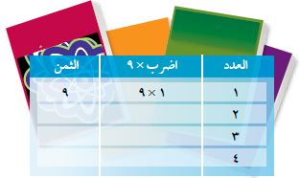
التاريخ : / / 1443هـ
المعادلات والدوال
عنوان الدرس :
الحصة : الفصل : 1 /
ص 40
+ 9
+ 1
18
2 × 9
+ 9
+ 1
27
3 × 9
+ 9
+ 1
36
4 × 9
يزيد ثمن المجلات بمبلغ 9 ريالات كلما زاد عددها بمقدار 1
منى الثبيتي

Slide 6
التاريخ : / / 1443هـ
المعادلات والدوال
عنوان الدرس :
الحصة : الفصل : 1 /
التدريس
التركيز
التقويم
التدريب
منى الثبيتي

Slide 7
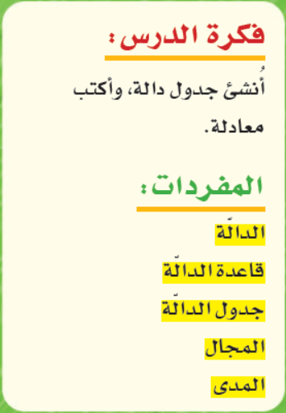
التاريخ : / / 1443هـ
عنوان الدرس :
المعادلات والدوال
الحصة : الفصل : 1 /
منى الثبيتي

Slide 8
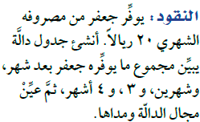
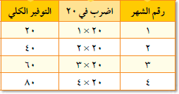
التاريخ : / / 1443هـ
عنوان الدرس :
المعادلات والدوال
الحصة : الفصل : 1 /
مثال : ص 40
20
1 × 20
40
2 × 20
60
3 × 20
80
4 × 20
{ 1 ، 2 ، 3 ، 4 }
المجال =
منى الثبيتي
المدى
المجال
{ 20 ، 40 ، 60 ، 80 }
المدى =

Slide 9
التاريخ : / / 1443هـ
عنوان الدرس :
المعادلات والدوال
الحصة : الفصل : 1 /
اذاكان ثمن الكتاب الواحد7 ريالات ،فأنشئ جدول دالة يبين تكلفة شراء كل من كتاب واحد ،وكتابين ، 3 ، 4 كتب ثم حدد المجال والمدى
تحقق
ص 40
التكلفة
اضرب × 7
عدد الكتب
7
1 × 7
{ 1 ، 2 ، 3 ، 4 }
المجال =
14
2 × 7
21
3 × 7
{ 7 ، 14 ، 21 ، 28 }
المدى =
28
4 × 7
منى الثبيتي
المدى
المجال

Slide 10
التاريخ : / / 1443هـ
المعادلات والدوال
عنوان الدرس :
الحصة : الفصل : 1 /
التدريس
التركيز
التقويم
التدريب
منى الثبيتي

Slide 11
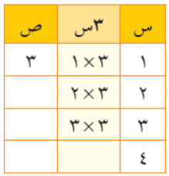
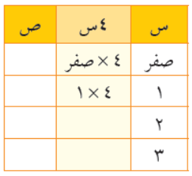
التاريخ : / / 1443هـ
المعادلات والدوال
عنوان الدرس :
الحصة : الفصل : 1 /
تـــأكد:
ص 42
❶ ص = 3 س
❷ ص = 4 س
صفر
6
4
9
8
4×2
منى الثبيتي
12
3×4
12
4×3
{ صفر ، 1 ، 2 ، 3 }
المجال =
{ 1 ، 2 ، 3 ، 4 }
المجال =
{ صفر ، 4 ، 8 ، 12 }
المدى =
{ 3 ، 6 ، 9 ، 12 }
المدى =

Slide 12
التاريخ : / / 1443هـ
عنوان الدرس :
المعادلات والدوال
الحصة : الفصل : 1 /
ص 42
تأكد
المجال =
المدى =
منى الثبيتي

Slide 13
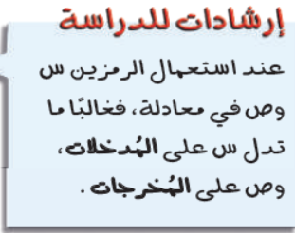
التاريخ : / / 1443هـ
عنوان الدرس :
الحصة : الفصل : 1 /
المعادلات والدوال
صفحة 41
منى الثبيتي

Slide 14
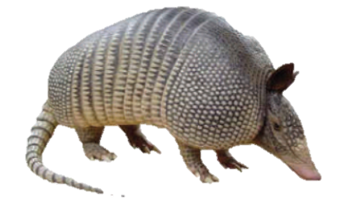
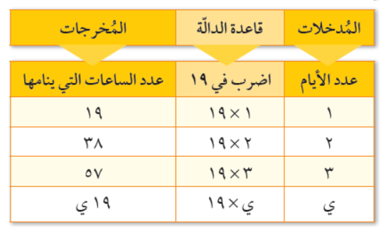
التاريخ : / / 1443هـ
عنوان الدرس :
الحصة : الفصل : 1 /
المعادلات والدوال
صفحة 41
مثال من واقع الحياة :
منى الثبيتي

Slide 15
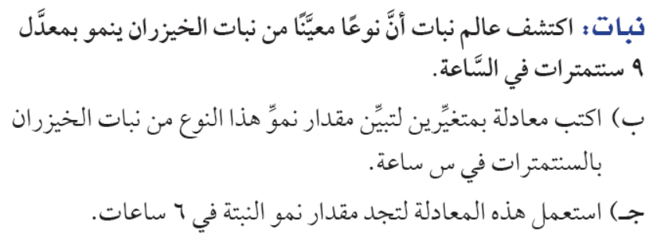
التاريخ : / / 1443هـ
عنوان الدرس :
المعادلات والدوال
الحصة : الفصل : 1 /
تحقق من فهمك :
ص 41
منى الثبيتي

Slide 16
التاريخ : / / 1443هـ
المعادلات والدوال
عنوان الدرس :
الحصة : الفصل : 1 /
تـأكد:
ص 42
منى الثبيتي

Slide 17
التاريخ : / / 1443هـ
عنوان الدرس :
المعادلات والدوال
الحصة : الفصل : 1 /
ص 43
منى الثبيتي

Slide 18
التاريخ : / / 1443هـ
عنوان الدرس :
المعادلات والدوال
الحصة : الفصل : 1 /
التدريس
التركيز
التقويم
التدريب
منى الثبيتي

Slide 19
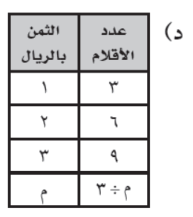
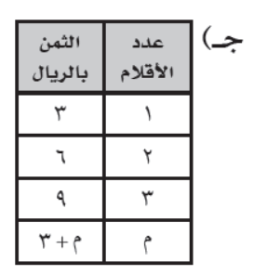
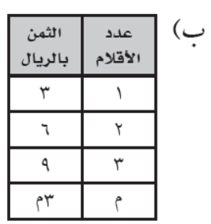
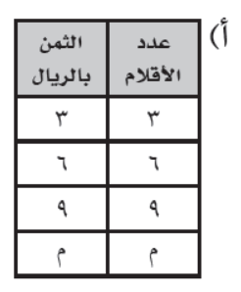
التاريخ : / / 1443هـ
عنوان الدرس :
المعادلات والدوال
الحصة : الفصل : 1 /
ص 44
التقويم
منى الثبيتي

Slide 20
التاريخ : / / 1443هـ
عنوان الدرس :
المعادلات والدوال
الحصة : الفصل : 1 /
الواجب :
منى الثبيتي

Slide 21
منى الثبيتي

